Slide 1
Factores y características que determinan la csw

Slide 2
Índice
Funcionalidad
Corrección
Confiabilidad
Eficiencia
Usabilidad
Mantenibilidad
Portabilidad
Robustez
Compatibilidad
Oportunidad

Slide 3
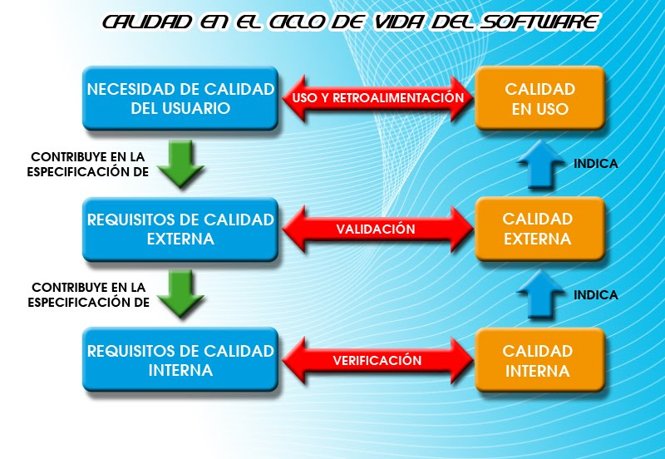
Flexibilidad o Funcionalidad: Esta dada por la facilidad que el software tiene para que se le realicen ciertos cambios tanto en su estructura (visibilidad) hasta en la lógica de tal software ya que estamos en una vida actual que evoluciona tan rápido que los software no se pueden quedar atrás a ciertas modificaciones que nos ayuden a un desempeño mejor.
Caracteristica:
Es que el usuario pueda utilizar el software

Slide 4
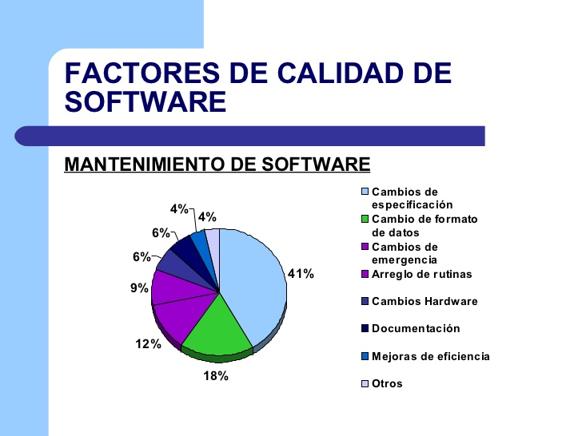
Corrección: Grado en que un programa satisface sus especificación y logra los objetivos marcados por el usuario.
Caracteristica: Grado en que un programa satisface sus especificación y logra los objetivos marcados por el usuario.

Slide 5
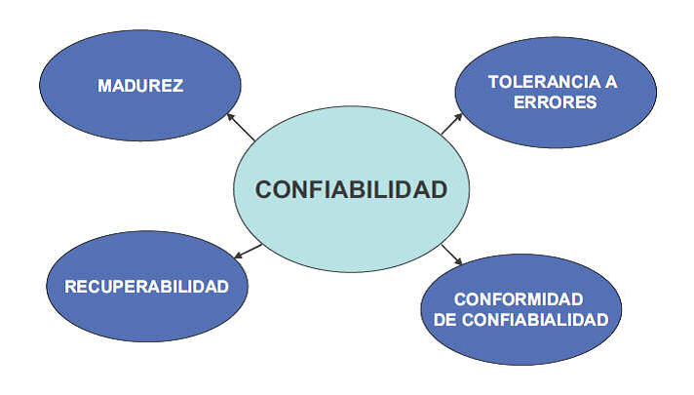
Confiabilidad: Se refiere a la manera en que el software puede resolver fallas o situaciones no esperadas satisfactoriamente.

Slide 6

Eficiencia: La eficiencia del software esta dada por la forma en que hace su trabajo de una manera buena.
Caracteristica: hace lo que debe bien, lo hace a tiempo y no derrocha recursos

Slide 7
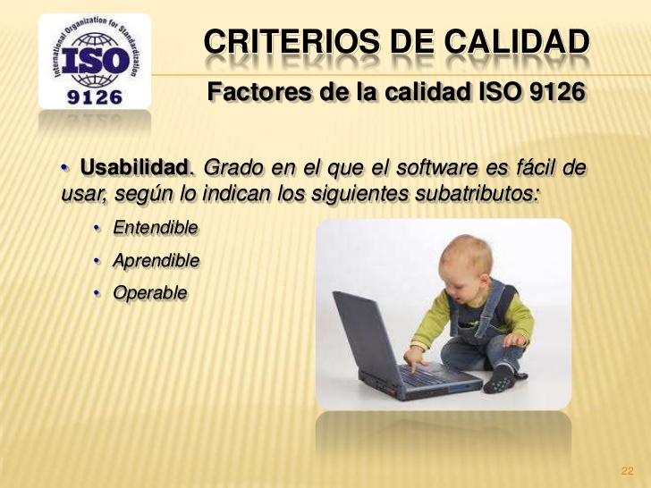
Usabilidad: La usabilidad sin lugar a duda es un factor muy importante dado que esto se refiere a la facilidad con que se opera el producto ya que un software que sea fácil de manejar y de aprender es mucho mas factible a que los usuarios o clientes lo compren, sin lugar a duda la usabilidad es de gran importancia para la calidad de los software.
Característica: fácil de usar, fácil de aprender a usar

Slide 8
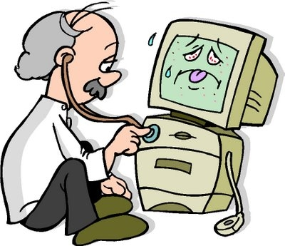
Mantenibilidad: Se refiere a la manera fácil de corregir y reparar fallas que pueda tener algun software.
Caracteristica: El esfuerzo necesario para localizar y corregir un error en un programa. Se refiere a la manera fácil de corregir y reparar fallas que pueda tener algún software.

Slide 9

Portabilidad : Este factor es de gran importancia porque se refiere a la manera en que los clientes pueden acceder a los productos ya que un software portable es mucho mas fácil de obtener por los clientes dado que pueden acceder a dicho software.
Caracteristica: compatible con otras plataformas

Slide 10

Robustez: Grado en que un programa o componente SW se puede reutilizar en otras aplicaciones.
Característica:
Es que se mantenga en un rito que debe

Slide 11

Compatibilidad: El esfuerzo necesario para acoplar un sistema con otro.
El grado en que un programa o partes de él pueden reutilizarse en otras aplicaciones (en relación con el empaquetamiento y el alcance de las funciones que realiza el programa).
Característica: visible y ejecutable en la plataforma que corra

Slide 12

Oportunidad: Fácil de acceder, en cualquier momento
Característica: Fácil de acceder, en cualquier momento

Slide 13
Referencias
Acalle, A. (20 de Enero de 2016). Funcionalidad. Obtenido de Funcionalidad: http://albertolacalle.com/hci/funcionalidad-usabilidad.htm
algebraicas, S. s. (21 de Enero de 2016). Temas 1 y 2 Sistemas software y especificaciones algebraicas. Obtenido de Temas 1 y 2 Sistemas software y especificaciones algebraicas: http://www.lcc.uma.es/~galvez/ftp/tad/Tema01-02.pdf
Buzz, S. (20 de Enero de 2016). Conocimiento para crear software grandioso. Obtenido de Conocimiento para crear software grandioso: http://sg.com.mx/content/view/271
facil), T. z. (21 de Enero de 2016).
Factores Que Determinan La Calidad De Un Software? Obtenido de Factores Que Determinan La Calidad De Un Software?:

